Slide 1
構造を確認しましょう。

Slide 2
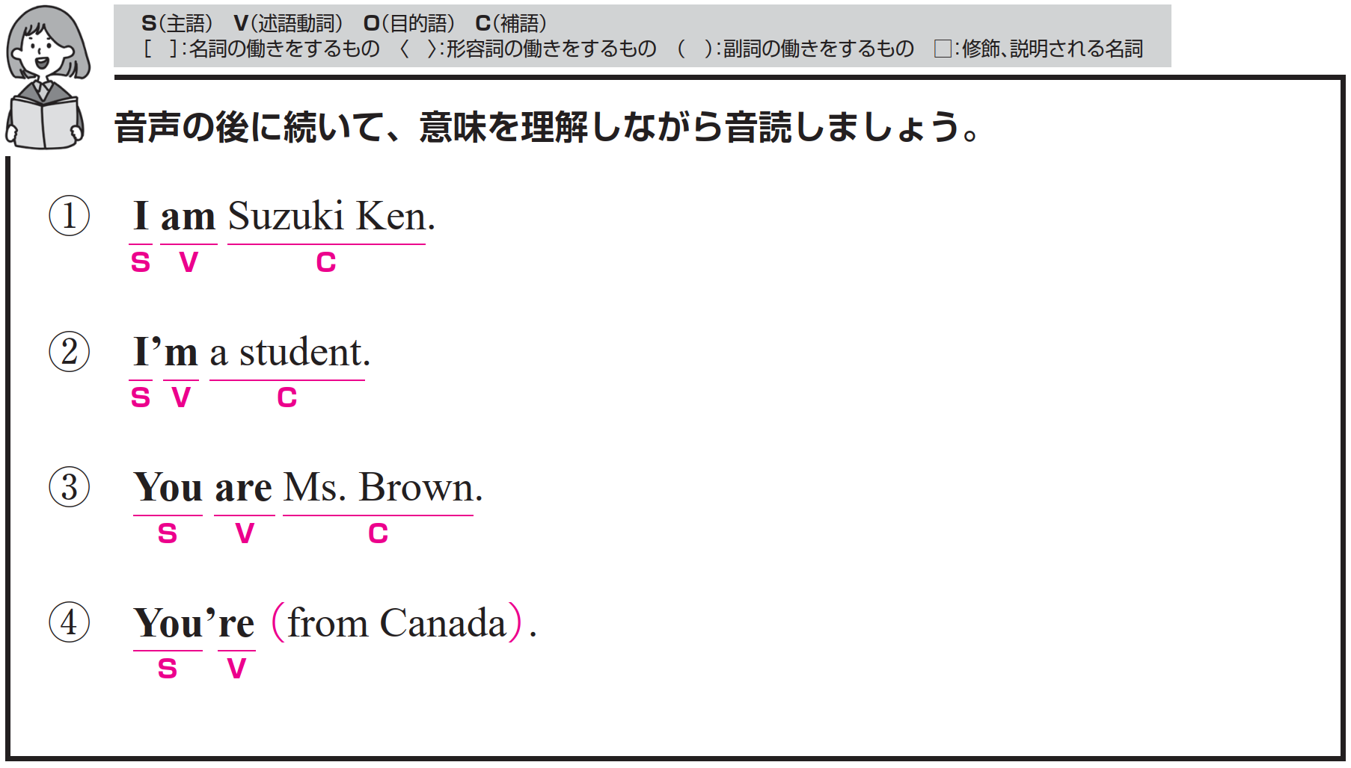
私はスズキケンです。
〇 I がS（主語）、am がV（動詞）、
Suzuki Ken がC（補語）です。
〇 I = Suzuki Ken の関係です。

Slide 3
Target Sentence
FLASH
CARD
PRACTICE！

Slide 4

私は ～です / スズキケン /
I am / Suzuki Ken. /

Slide 5
I [a-] / Suzuki Ken. /

Slide 6
私は ～です / スズキケン /

Slide 7
私は ～です / ユミ /
I am / Yumi. /

Slide 8
I [a-] / Yumi. /

Slide 9
私は ～です / ユミ /

Slide 10
私は ～です / ピアニスト /
I am / a pianist. /

Slide 11
I [a-] / a pianist. /

Slide 12
私は ～です / ピアニスト /

Slide 13
私は学生です。
〇 I がS（主語）、am がV（動詞）、
a student がC（補語）です。
〇 I = a student の関係です。

Slide 14
Target Sentence
FLASH
CARD
PRACTICE！

Slide 15
私は ～です / 学生 /
I’m / a student. /

Slide 16
[I--] / a student. /

Slide 17
私は ～です / 学生 /

Slide 18
私は ～です / 野球選手 /
I’m / a baseball player. /

Slide 19
[I--] / a baseball player. /

Slide 20
私は ～です / 野球選手 /

Slide 21
私は ～です /
バスケットボールのファン /
I’m /
a basketball fan. /

Slide 22
[I--] /
a basketball fan. /

Slide 23
私は ～です /
バスケットボールのファン /

Slide 24
あなたはブラウン先生です。
〇 You がS（主語）、are がV（動詞）、
Ms. Brown がC（補語）です。
〇 You = Ms. Brown の関係です。

Slide 25
Target Sentence
FLASH
CARD
PRACTICE！

Slide 26
あなたは ～です /
ブラウン先生 /
You are / Ms. Brown. /

Slide 27
You [a--] / Ms. Brown. /

Slide 28
あなたは ～です /
ブラウン先生 /

Slide 29
あなたは ～です /
サトウ先生 /
You are / Ms. Sato. /

Slide 30
[Y--] are / Ms. Sato. /

Slide 31
あなたは ～です /
サトウ先生 /

Slide 32
あなたは ～です /
中学生 /
You are / a junior high
school student. /

Slide 33
[Y--] [a--] / a junior high
school student. /

Slide 34
あなたは ～です /
中学生 /

Slide 35
あなたはカナダの出身です。
〇 You がS（主語）、are がV（動詞）です。
〇 from Canada は修飾語で副詞のはたらきです。
「カナダから」という意味をもち、
動詞 are の場所（出身地）を説明しています。
※構造を単純化するために、修飾語と見なしています。

Slide 36
Target Sentence
FLASH
CARD
PRACTICE！

Slide 37
あなたは ～です /
カナダの出身 /
You’re / from Canada. /

Slide 38
[Y-----] / from Canada. /

Slide 39
あなたは ～です /
カナダの出身 /

Slide 40
あなたは ～です /
東京の出身 /
You’re / from Tokyo. /

Slide 41
[Y-----] / [f---] Tokyo. /

Slide 42
あなたは ～です /
東京の出身 /

Slide 43
私は ～です / 日本の出身 /
I’m / from Japan. /

Slide 44
[I--] / [f---] Japan. /

Slide 45
私は ～です / 日本の出身 /

